Slide 1
Формирование функциональной грамотности через текстовые задания ОГЭ (личное письмо, французский язык)
Автор: АмосоваТатьяна Александровна, МБОУ «гимназия №48 г.Челябинска», доцент кафедры французского языка и методике обучения французскому языка ЮУрГППУ, к.ф.н.

Slide 2
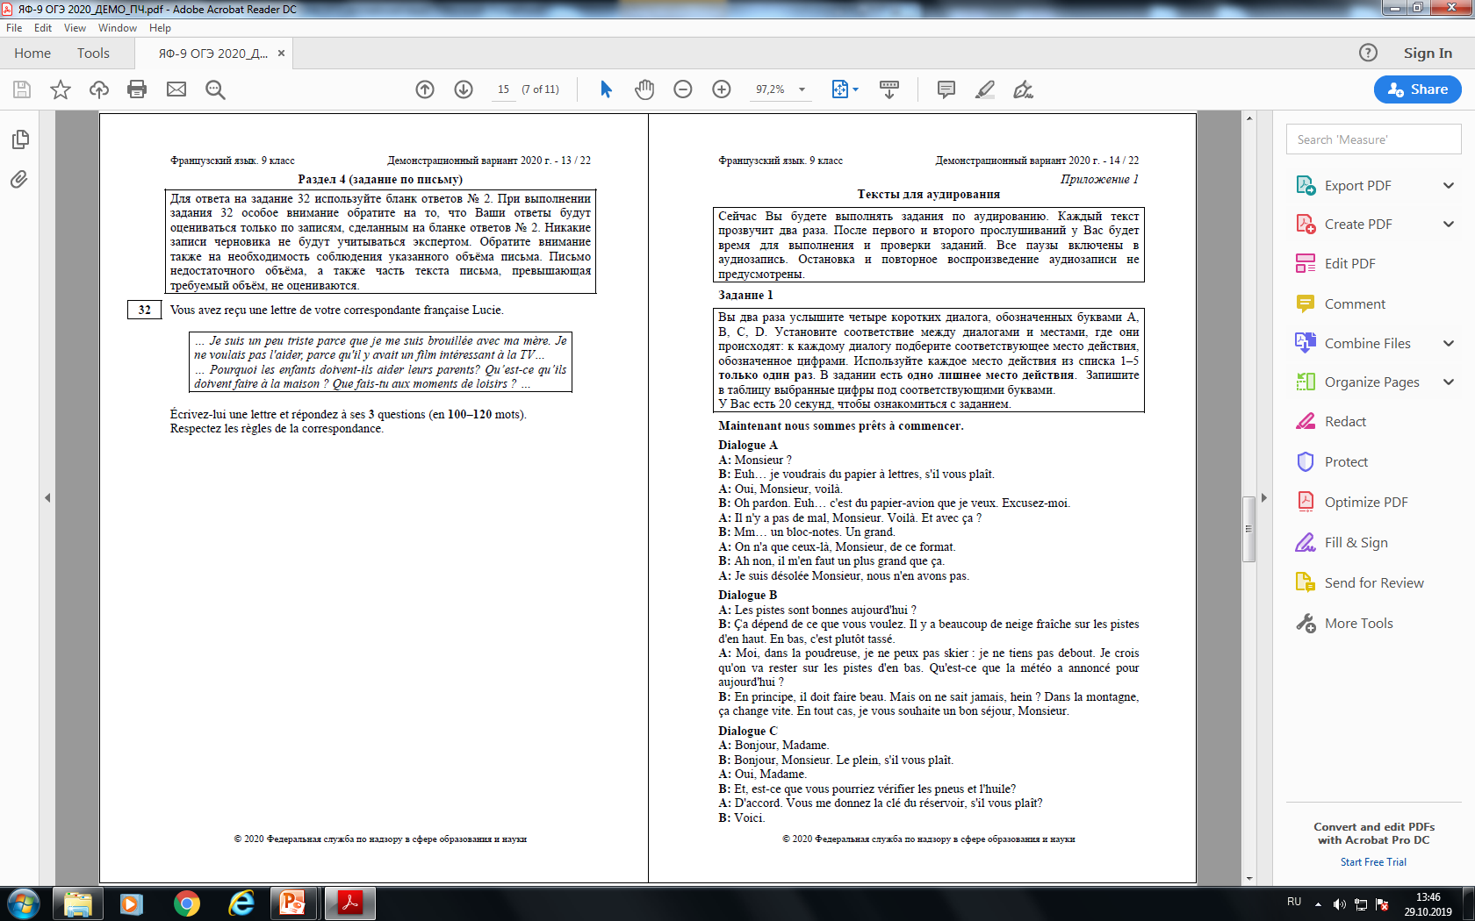
Письмо

Slide 3
Критерии оценивания
Решение коммуникативной задачи (3 балла макс.)
• Организация текста (2 балла макс.)
•Лексико-грамматическое оформление текста (3 балла макс.) – учитываются лексико-грамматические ошибки.
Орфография и пунктуация (2 балла макс.) – учитываются орфографические и пунктуационные ошибки.
•Максимум за задание – 10 баллов
При получении экзаменуемым 0 баллов по критерию «Решение коммуникативной задачи» всё задание оценивается в 0 баллов.

Slide 4
0 за РКЗ
Объем менее 90 слов в письме;
жанр письма заменен письменным высказыванием с элементами рассуждения или письмо не связано с письмом-стимулом или в письме нет ничего, что характерно для оформления письма;
3 и более аспектов содержания отсутствуют, ИЛИ 5 аспектов раскрыты не полностью или неточно
когда письмо невозможно прочитать по разным причинам (плохой почерк, плохое сканирование ) – запрашивать РЦОИ
Если при проверке ответа ставится «0» за решение коммуникативной задачи, то это задание дальше не проверяется, за каждый критерий ставится «0» баллов в протоколе.

Slide 5
Подсчет слов
Требуемый объём для личного письма в задании 32 – 100–120 слов. Допустимое отклонение от заданного объёма составляет 10%.
•Если в выполненном задании 32 менее 90 слов (89 слов), то задание проверке не подлежит и оценивается в 0 баллов.
•При превышении объёма более чем на 10%, т.е. если в выполненном задании 32 более 132 слов, проверке подлежат только первые 120 слов.

Slide 6
Как считать слова?
•усеченная форма артикля или местоимения с последующим словом (l'école, c'est, j'étais) считаются как одно слово;
•числительные, выраженные цифрами: 1; 25; 2009, 126 204 и т.п., считаются как одно слово;
•числительные, выраженные цифрами, вместе с условным обозначением процентов, т.е. 25%, 100% и т.п., считаются как одно слово;
•числительные, выраженные словами, считаются как слова;
•сложные слова, такие как abat-jour, sans-abri, avant-scène, grands-parents, считаются как одно слово;
•сокращения, например, RER, SMS, считаются как одно слово.
Адрес, дата и подпись – считать

Slide 7
Как оформить письмо
Внимательно прочитать задание и письмо- стимул.
Найти адресата (кому пишем письмо) – в нашем случае ЛЮСИ.
Найти в тексте письма 3 вопроса, на которые нужно ответить.

Slide 8
Как оформить письмо?
Адрес оформляется в виде даты и города в одной строке в верхнем правом углу.
Le vingt-et-un janvier, Moscou
Дата и адрес (только город) входят в количество слов.
Подсчет ведется:
Kazan, 16.06.2018 – 2 слова
Kazan, le 16 juin 2018 – 5 слов

Slide 9
Обращение
Обращение к другу по переписке оформляется на следующей строке после адреса, в левом углу.
После обращения обязательно нужна запятая (ее отсутствие – пунктуационная ошибка)
Le vingt-et-un janvier, Moscou
Chère Lucie,
Возможны так же варианты: Salut Lucie; bonjour Lucie;
После запятой в этой строке уже ничего не пишется!!!

Slide 10
Благодарность
Благодарность за письмо оформляется на следующей строке после обращения.
Le vingt-et-un janvier, Moscou
Chère Lucie,
Merci pour ta lettre. (спасибо за твое письмо)
или
Je te remercie pour ta lettre que je viens de recevoir (я благодарю тебя за письмо, которое я только что получил) или je viens de recevoir ta lettre, merci (я только что получил твое письмо, спасибо).
Фраза типа: Je suis contente de recevoir ta lettre (я рад получить твое письмо) – не является благодарностью!

Slide 11
Cсылка на предыдущие контакты; благодарность за полученное письмо
Благодарность за полученное письмо не является ссылкой на предыдущие контакты!
Ссылка на предыдущие контакты оформляется сразу за благодарностью.
Le vingt-et-un janvier, Moscou
Chère Lucie,
Merci pour ta lettre. Je suis toujours content/e d’avoir de tes nouvelles.(я всегда рад получить от тебя новости)
Или
Je suis content/e de recevoir ta nouvelle lettre. (tes lettres) я рад(а) получить от тебя новое письмо (письма)
Ta dernière lettre m’a beaucoup surpris/e. (твое последнее письмо меня очень удивило)
Фраза: Pardon de ne pas repondre plus tôt. – не является ссылкой на предыдущие контакты

Slide 12
Ответы на поставленные 3 вопроса
От ссылки на предыдущие контакты нужно плавно перейти к ответам на вопросы.
Le vingt-et-un janvier, Moscou
Chère Lucie,
Merci pour ta lettre. Je suis toujours content/e d’avoir de tes nouvelles.
Dans ta lettre tu me pose des questions, alors je réponds. (в своем письме ты задаешь мне вопросы, я отвечу) …
Ответы на вопросы можно оформить в виде отдельных абзацев, Но 1 предложение не может быть выделено в отдельный абзац, если только оно не распространённое.
Ответы на вопросы могут быть выделены в отдельные абзацы если это не противоречит логике письма.

Slide 13
Ответы на вопросы
Ответ на вопрос типа:
Je ne sais pas (я не знаю) не будет защитан «-»
Je ne sais pas qu’est-ce que c’est. (я не знаю что это)
• Je ne comprends pas c’est quoi. (я не понимаю что это)
Будет оценен «+/-» как неполный
Если участник ответит •Je ne sais pas, mais je crois que c’est bon. Ответ засчитают и признаю полным «+», так как есть распространенность и оценка автора.
ЗАДАВАТЬ ВОПРОСЫ на ОГЭ НЕ НУЖНО!!! Экзамен этого не требует!

Slide 14
Ссылка на последующие контакты и завершающая фраза
Ссылка на последующие контакты оформляется после того как заданы вопросы автору.
Фраза типа: «извини, мне нужно идти» – не является ссылкой на последующие контакты.
Le vingt-et-un janvier, Moscou
Chère Lucie,
Merci pour ta lettre. Je suis toujours content/e d’avoir de tes nouvelles.
Dans ta lettre tu me pose des questions, alors je réponds. ….
…..
J’attends tes nouvelles / ta lettre/ ta réponse, (жду твоих новостей/твоего письма/твоего ответа)
Далее на отдельной строке оформляется завершающая фраза, после которой должна стоять запятая (ее отсутствие – пунктуационная ошибка)
Bises/bisous/amitié,
После завершающей фразы, на следующей строке ставиться подпись – только имя, без знаков препинания!!!!

Slide 15
Схема письма
Le vingt-et-un janvier, Moscou
Chère Lucie,
Merci pour ta lettre. Je suis toujours content/e d’avoir de tes nouvelles.
Dans ta lettre tu me pose des questions, alors je réponds. ….
…
…
…
…
J’attends tes nouvelles,
Bises,
Marie

Slide 16
Вопросы?
Методические рекомендации по французскому языку на сайте
www.fipi.ru Федеральный институт педагогических измерений

